Slide 2
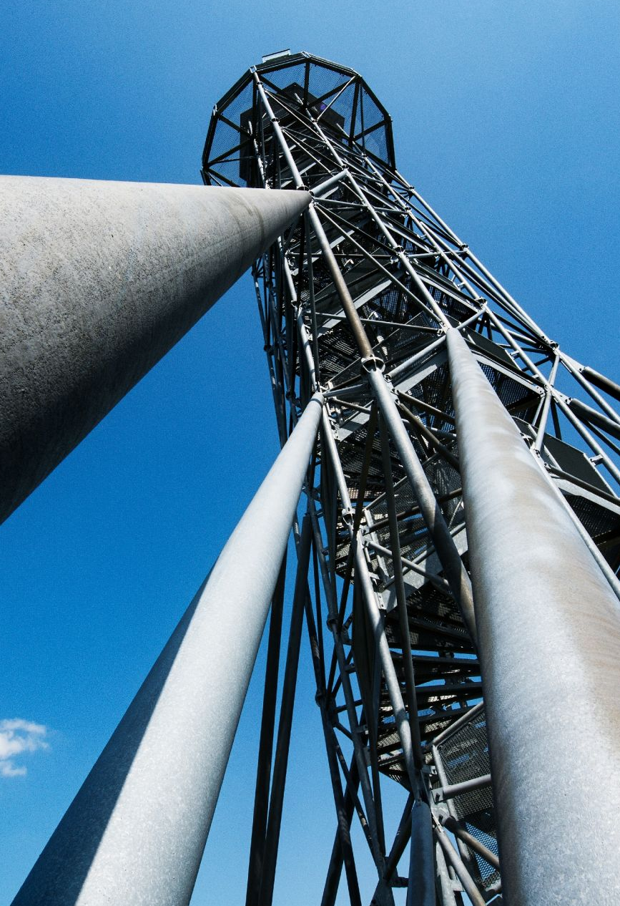
POSTAVÍME VÁM COKOLIV
Jsme významný a stabilní
zaměstnavatel v oboru stavebnictví.
www.staeg.cz
Notes:
Titulní strana:
Fotografii přizpůsobit do rozměru 19 x 27,7 cm.

Slide 4
STAEG se představuje
Více než dvacet let zkušeností, přes stovky kvalifikovaných a motivovaných zaměstnanců, které sdružuje značka STAEG. Desítky spokojených klientů ze soukromého i veřejného sektoru.
Z původně lokálního podniku, který se zaměřoval na výstavbu a správu nemovitostí v regionu jižní a severní Moravy, jsme vyrostli v jednu z významných společností v oblastech pozemního stavitelství a facility managementu. Díky flexibilnímu řízení pokrýváme celé území České republiky, napříč všemi segmenty stavebnictví, realitního trhu i typologií staveb.
Jsme komplexními dodavateli staveb – od inženýringu, přes realizaci až po jejich správu. Díky letitým zkušenostem, kompaktnímu týmu profesionálů a certifikovanému systému řízení garantujeme nejvyšší kvalitu ve vztahu k ceně a úspory v provozních nákladech staveb.
Uvědomujeme si i význam podpory a spolupráce se školstvím. Naše společnost je partnerem v oblasti stavebnictví VUT Brno fakultě stavební, SOŠ a SOU ve Vyškově.

Slide 6

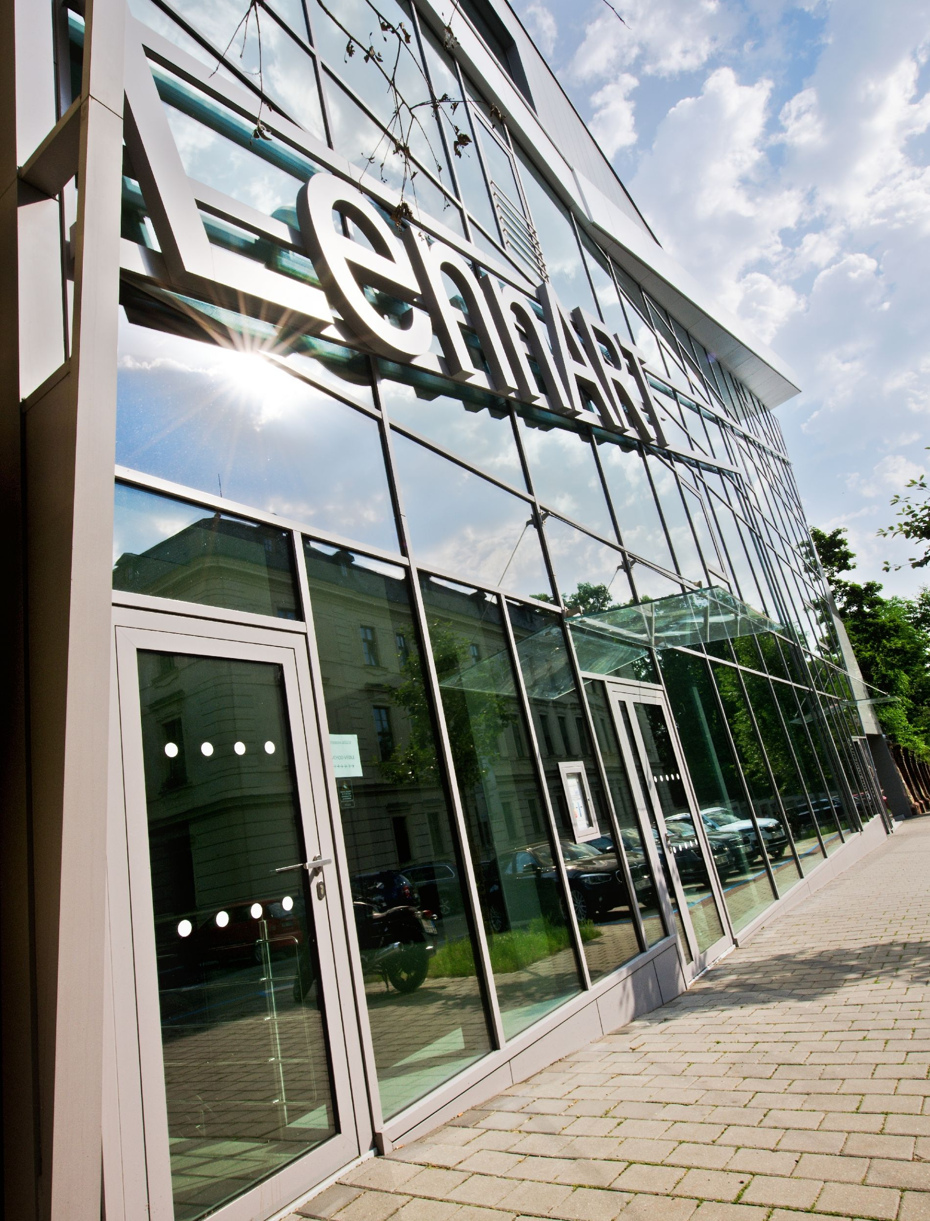
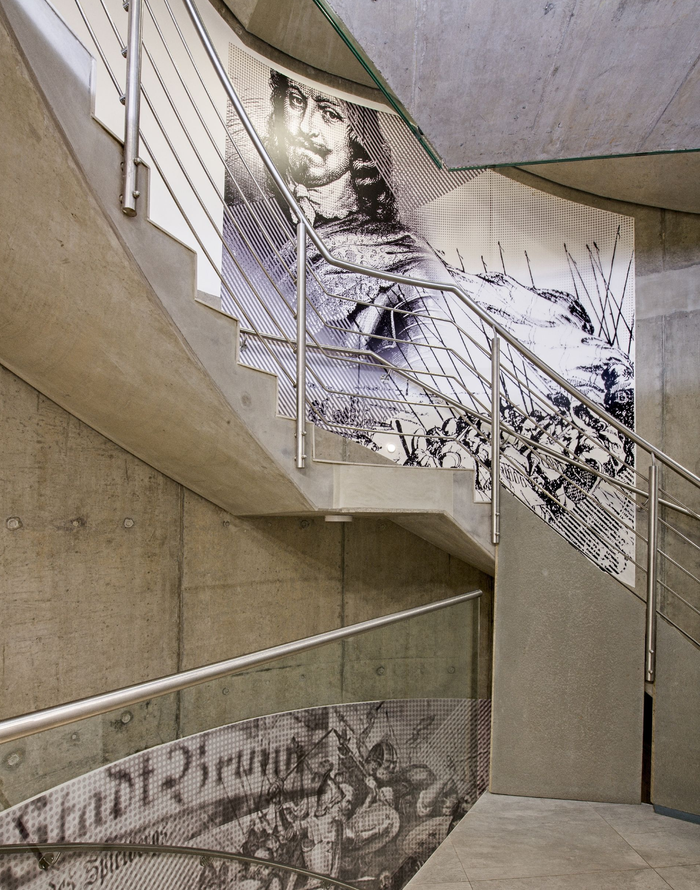
LENNART
REFERENČNÍ STAVBY

Slide 9
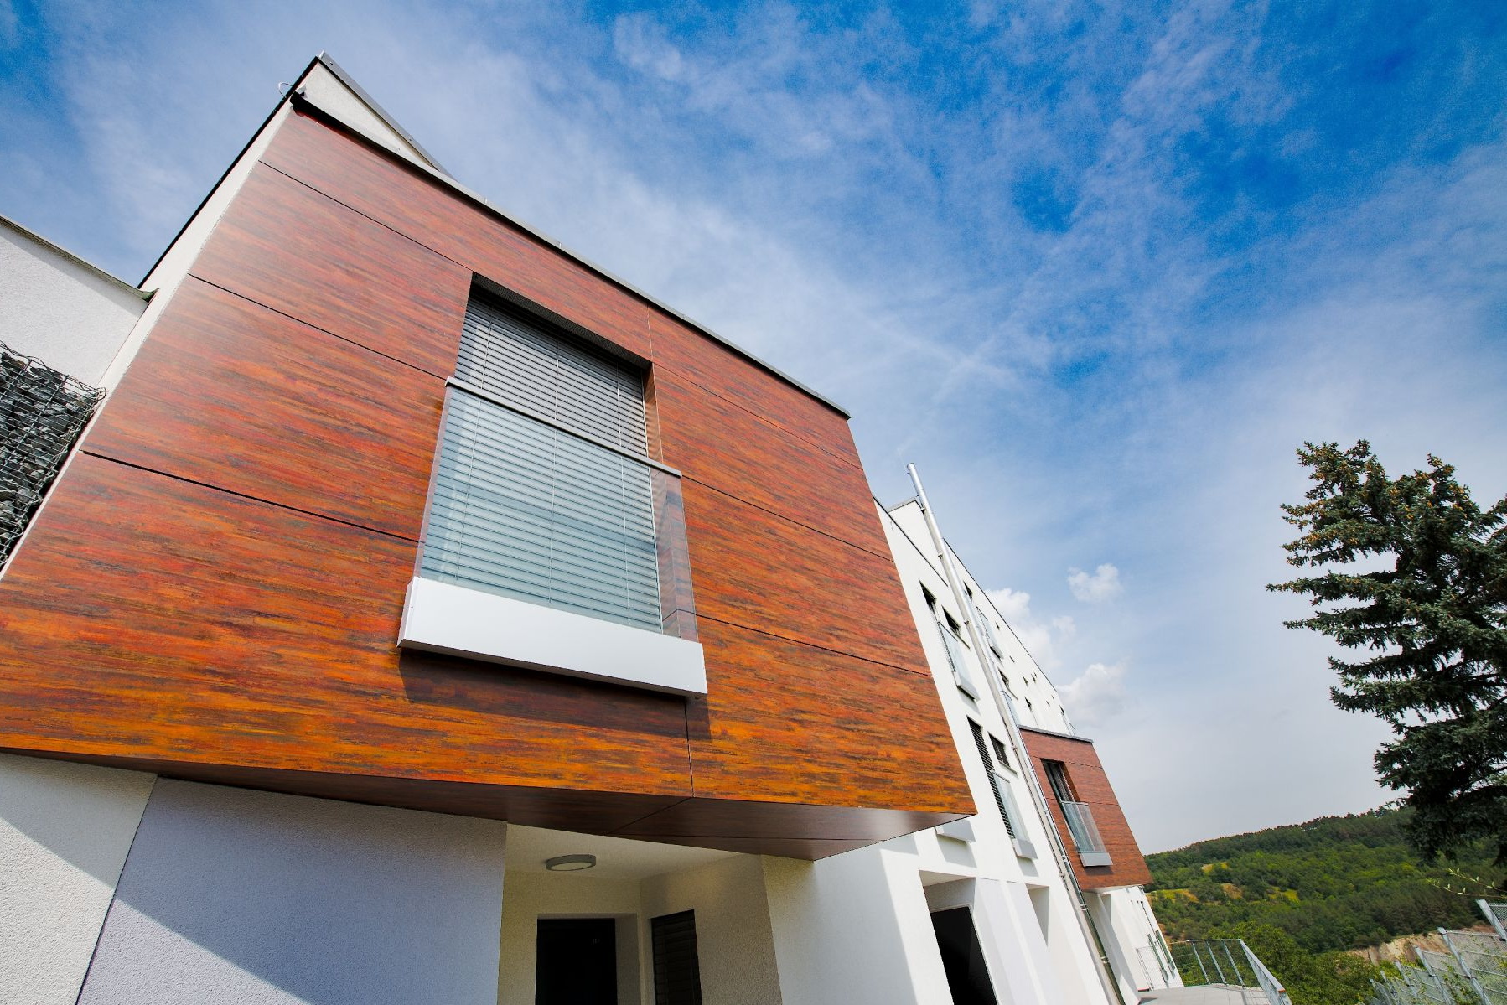
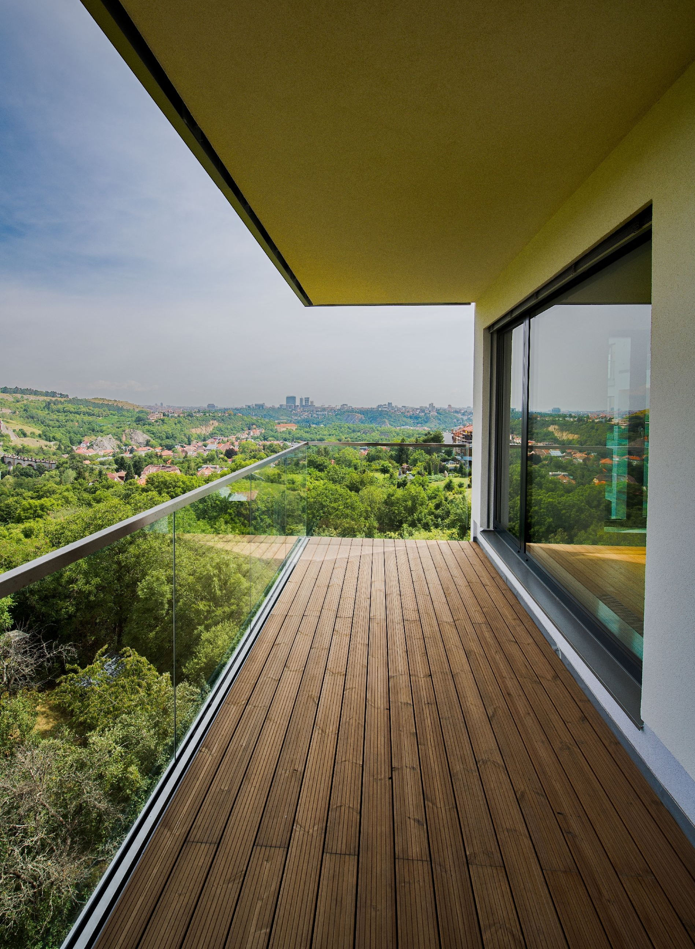
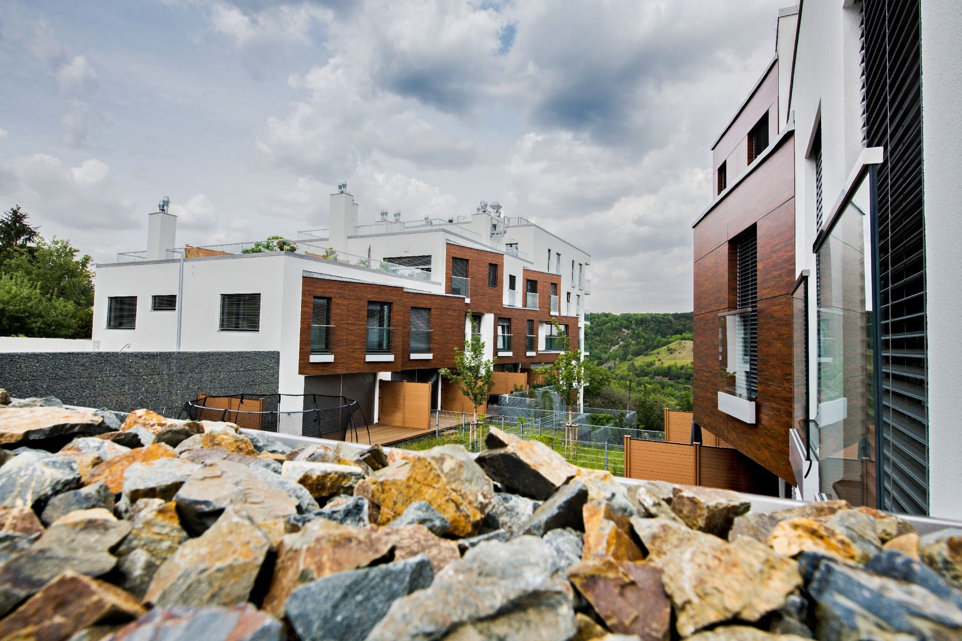

PANORAMA HLUBOČEPY
REFERENČNÍ STAVBY
Typ stavby: Luxusní byty
Místo: Praha Hlubočepy

Slide 14
STAEG, spol, s r.o.
Průmyslová 738/8F
CZ – 682 01 Vyškov – Předměstí
IČ 25520059
DIČ CZ25520059
T (+420) 517 343 417
F (+420) 517 334 304
E staeg@staeg.cz
W www.staeg.cz
ISO 9001 Systém řízení kvality
ISO 14001 Systém environmentálního managementu
ISO 18001 Systém managementu bezpečnosti a ochrany zdraví
při práci
NBÚ Bezpečnostní prověrka NBÚ

